Slide 1


Razpoloženjske motnje in samomorilnost pri mladih
Prepoznavanje in ukrepanje
Lejla Nanić, dr.med., specializantka otr. in mlad. psih.
Univerzitetna psihiatrična klinika Ljubljana
Program sofinancira Ministrstvo za zdravje

Slide 2
Vsebina srečanja
Uvod
Razpoloženjske in anksiozne motnje - kratek pregled teorije
Praktični primeri za vajo
Samomorilnost in samopoškodovanje
Viri pomoči v Sloveniji
Čas za vprašanja
Notes:
Moje ime, zaposlitev. V današnjem predavanju se bomo skušali naučiti kako prepoznati težave v razpoloženju, pogovarjali se bomo predvsem o anksioznosti in depresiji. Videli bomo, kdaj presegajo normalno nihanje razpoloženja. V ta namen bomo rešili nekaj praktičnih vaj. Slišali boste tudi o samomorilnosti in ustreznem ukrepanju v primeru pojava najhujše stiske. Predstavila vam bom možne vire pomoči v naši državi, katerih ni malo in se jih enostavno doseže.

Slide 3

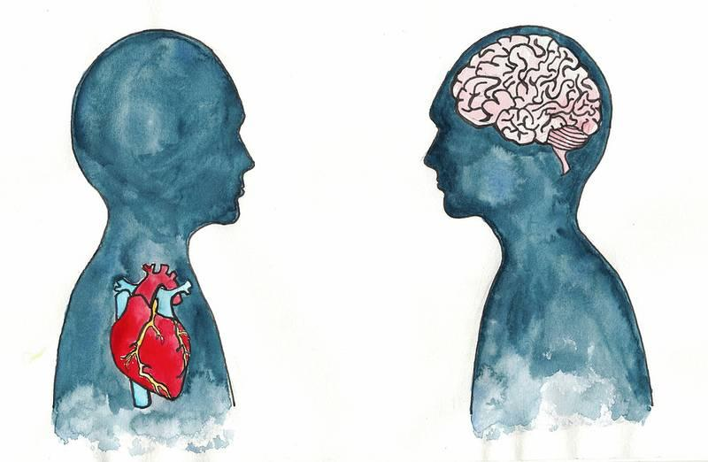
Za začetek…
rivacy
"Ocenjuje se, da se prb. vsak peti mladostnik sreča z vsaj eno obliko duševne motnje. V zadnjih letih se ta odstotek povečuje."
Notes:
Vabim vas, da pri predstavitvi sodelujete. Namen ni, da bi delili osebne izkušnje in informacije.
Ali bi rekli, da je duševno zdravje v naši družbi enakovredno telesnemu? Če dobiš pljučnico, greš k zdravniku. Zakaj je težje poiskati pomoč, če imaš težave v razpoloženju? Pavza za odgovore…
V resnici je skrb za duševno zdravje velikega pomena in kakor pri telesu, se zgodi, da včasih pride do ‘poškodbe’ in potrebujemo ‘terapijo’. Ne, da bi vas želela prepričati, podatki kažejo, da se o tem moramo pogovarjati.
‘Ocenjuje se, da se približno vsak peti mladostnik sreča z vsaj eno obliko duševne motnje. Najpogostejši težavi sta anksioznost in depresija. Po podatkih raziskave NIJZ v zadnjih letih, se odstotek mladih, ki poročajo o pogostem doživljanju stiske v zadnjih letih povečuje.’ (1)

Slide 4
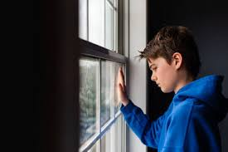
Razpoloženjske motnje - Več kot le ‘‘slab’’ dan
MIŠLJENJE | TELO | FUNKCIONIRANJE
Žalost Izguba zadovoljstva Razdražljivost Negativne misli Krivda Obup Misli na smrt | Utrujenost Motnje spanja Motnje apetita Samopoškodbe | Zapiranje vase Umik Upad uspeha Opustitev hobijev Zloraba substanc
Depresija = večina simptomov, večino dneva, 14 dni.
Notes:
Ali je biti down enako kot imeti depresijo? Ali je trema pred ocenjevanji anksiozna motnja? Kdaj veš, da ni več samo ‘slab dan’, ampak nekaj več?
Depresija ni le žalost. Depresija je ponavljajoča se epizodična motnja, pri kateri so prisotni vztrajni občutki žalosti ali nesreče, izguba zadovoljstva v vsakodnevnih aktivnostih in razdražljivost. Te simptome vidimo pri večini, pridruženi pa so lahko tudi drugi simptomi, ki se glede na starost osebe nekoliko razlikujejo. Pri mladostnikih ugotavljamo sledeče:
Pomembno je vedeti, da se bo tudi izrazito depresiven mladostnik lahko kratkotrajno razveseli ob dogodkih, ki so ga prej močno razveseljevali (stik z vrstniki), česar pri odraslih ne vidimo.
Depresija je motnja z visoko verjetnostjo ponovitve, vsaka epizoda zmanjša mladostnikove sposobnosti, da izpolnjuje svoje razvojne naloge, kar lahko vodi v manjše ali večje zaostanke v razvoju. Zato je zelo pomembno, da ob pojavu ukrepamo.

Slide 5
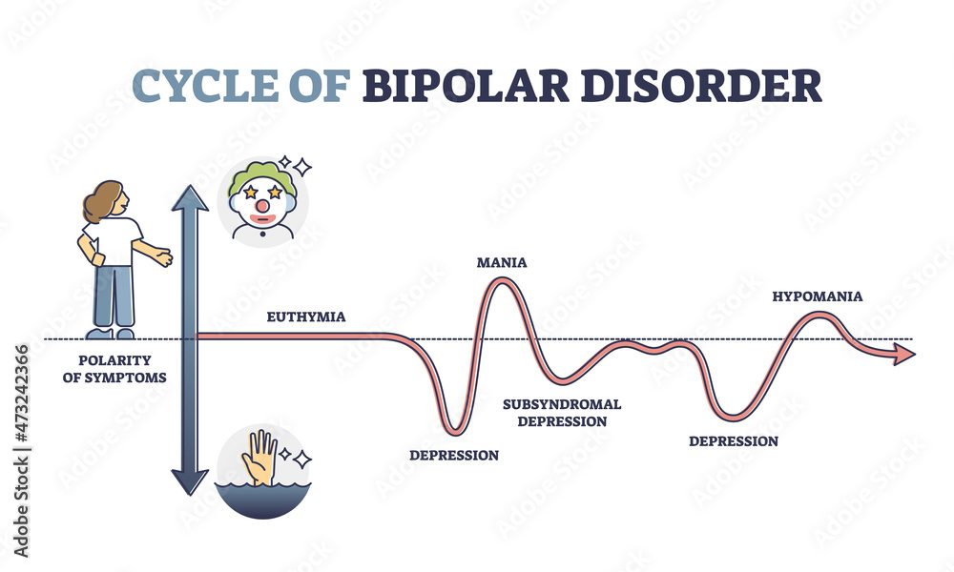
Razpoloženjske motnje - ‘‘ekstremi’’
Bipolarna motnja = Niha med MANIJO (ekstremna energija) in DEPRESIJO (globok padec) v daljših obdobjih.
Notes:
Na kratko o bipolarni motnji, ki je v tej starostni skupini redkejša bolezen. Prihaja do nihanj med ekstremno energijo, ki ji pravimo manija in globokimi padci - depresivnimi epizodami. Ta nihanja se dogajajo v daljših obdobjih, manija lahko traja več dni, depresivno epizoda več mesecev. Krajša nihanja razpoloženja, ki jih marsikdo med nami lahko doživlja pogosto niso bipolarna motnja, čeprav se ta izraz pogovorno pogosto uporablja.

Slide 6
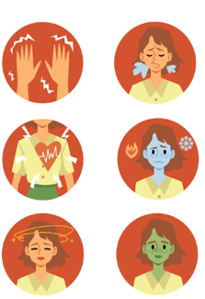
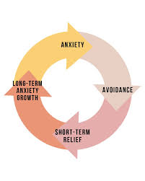
Razpoloženjske motnje
Tesnoba = naš notranji alarm.
Lahko je uporabna.
Kako se tesnoba čuti v telesu?
Pričakujem nekaj slabega - se izogibam - strah se vzdržuje.
Motnja = traja več tednov, se pojavlja pogosto, vpliva na funkcioniranje.
Notes:
O tesnobi ste gotovo slišali veliko. Vsak od nas jo kdaj čuti, saj je del normalnega odziva organizma na obremenitev. To je biološki odziv telesa, ki nam lahko služi za zaščito v primeru nevarnosti (boj ali beg). V blagi obliki je zaščitni odgovor človeka, da se lažje znajde v ‘nevarnosti’ in je uporabna.
Kako se tesnoba čuti v telesu? Razbijanje srca, težko dihanje, potenje, tiščanje v prsih, slabost, omotica, mravljinčenje, cmok v grlu, kamen v želodcu.
V pretirani obliki ali če se sproža ob napačnem času, pa lahko postane veliko breme. Ljudje se razlikujemo glede praga za pojav tesnobe, podobno kot glede praga za bolečino. (2)
O tesnobni motnji govorimo, kadar se občutki tesnobe in pridruženi telesni simptomi pojavljajo pogosto, kadar jih spremlja občutek pričakovanja česa neugodnega brez stvarnega zunanjega razloga in kadar to traja več kot 4 tedne. Skupno vsem oblikam je, da se osebe z namenom, da bi jim bilo lažje začnejo situacijami, objektom ali osebam, izogibati. (2)

Slide 7
Tesnobne motnje
SOCIALNA ANKSIOZNOST
Strah pred obsojanjem v različnih socialnih situacijah.
Izrazit sram.
GENERALIZIRANA ANKS. MOTNJA
‘‘Kaj pa če…?’’
Nenehna skrb za številne možne scenarije.
Utrujenost, motnje spanja, apetita, upad koncentracije.
PANIČNA MOTNJA
Panični napadi, strah pred novim napadom.
Občutki groze in misel, da se nam bo zmešalo.
Notes:
Med mladostnikih so najpogostejše anksiozne motnje socialna anksioznost, panična motnja in generalizirana anksiozna motnja.
Socialna anksioznost je stanje, pri katerem je tesnoba vezana na različne socialne situacije, v katerih se mladostnik srečuje z bolj ali manj tujimi osebami ali večjim številom oseb. Takrat mu je zelo nerodno, govori tišje ali celo nič, predvsem pa se znotraj sebe obremenjuje s svojim vedenjem in strah ga je obsojanja drugih. Tem situacijami se močno izogiba. Pogosto so to ocenjevanja, druženja, javno nastopanje lahko celo čas malice v šolski jedilnici. Tak posameznik v domačem okolju običajno normalno funkcionira.
Panična motnja se razvije, ko se panični napadi ponavljajo, ko je vsaj en mesec prisotno spremenjeno vedenje in stalno prisotna skrb za ponovni panični napad. Tudi tu je prisotno izogibanje možnim situacijami za sprožitev napada - neznanim situacijam, telesni aktivnosti, mladostniki so težko sami.
Generalizirana anksiozna motnja je stanje, pri katerem je prisotna nenehna skrb in številni strahovi in se lahko pojavi kot stopnjevanje katere izmed tesnobnih motenj. Značilno je razmišljanje: ‘Kaj pa če…?’. Posameznika je lahko strah neuspeha, nesreč, bolezni, ne samo zase, ampak tudi za druge ali nasploh (za svet). Ob tem so prisotni telesni simptomi tesnobe, pridružena je lahko tudi utrujenost, nezmožnost koncentracije, občutljivost na dražljaje, jokavost, mišična napetost, motnje spanja, prebavne motnje. Motnja mladostnika močno ovira pri običajnih aktivnostih, potrebuje občutek varnosti, zato se običajno izogiba neznanim situacijam, si želi bližine znanih ljudi in potrebuje veliko pomirjanja.
Kdaj je čas, da se obrnemo po pomoč? Kadar so simptomi prisotni dovolj dolgo in zaradi intenzitete ovirajo mladostnikovo funkcioniranje. Nihče ne pričakuje, da si boste s predavanja zapomnili diagnostične kriterije za te bolezni, pomembno je, da dobite občutek kdaj res ni več dobro odlašati.

Slide 8
Primeri za vajo
Scenarij 1: "Vedno utrujena" Maja
​Situacija: Maja je bila vedno vestna učenka in aktivna v šolskem bendu. Zadnji mesec pa zamuja v šolo, med odmori spi na mizi in je nehala hoditi na vaje benda, ker se ji "ne da več". Ko jo prijateljica vpraša, kaj je narobe, Maja samo skomigne z rameni in reče: "Samo zaspana sem, vseeno mi je za tisti bend."
​
Anhedonija (izguba veselja do glasbe), socialni umik, pomanjkanje energije, apatija.
​Vprašanje za vas: "Maja pravi, da je samo zaspana. Ali bi ji verjeli? Kako bi začeli pogovor z njo, ne da bi izpadli, kot da jo zaslišujete?"
ZNAKI

Slide 9
Primeri za vajo
Scenarij 2: "Popolni" Luka
​Situacija: Luka je odličen v vsem, a pred vsakim ustnim spraševanjem zboli. Danes bi moral pred razredom predstaviti seminarsko nalogo, vendar je ves bled, roke se mu tresejo, vmes pa je trikrat odšel na stranišče, ker mu je šlo na bruhanje. Prijatelju prizna: "Vsi bodo videli, kako sem nesposoben, ko se bom zmedel. Najraje bi zbežal domov."
​Fizični simptomi (slabost, tresenje), strah pred negativno oceno okolice, želja po izogibanju (beg).
​Vprašanje za vas: "Ali je Luka samo 'ne pripravljen'? Kako mu lahko pomagaš v tistih petih minutah, preden gre pred tablo?"
ZNAKI

Slide 10
Primeri za vajo
Scenarij 3: "Eksplozivni" Jan
​Situacija: Jan je bil vedno zabaven, zadnje čase pa se z njim ne da več normalno pogovarjati. Na vsako šalo reagira agresivno ali užaljeno. Po šoli se odpravi domov. Ko mu sošolec ponudi pomoč pri matematiki, Jan plane: "Pusti me na miru, vsi ste pametni, jaz sem pa itak zguba! Noben me ne razume!" in odide iz razreda.
​Razdražljivost (namesto žalosti), nizka samopodoba ("itak sem zguba"), izolacija.
​
Vprašanje: "Večina bi se na Janov izpad odzvala z jezo. Kako bi se odzvali vi, če veste, da je to lahko znak njegove notranje stiske?"
ZNAKI

Slide 11
Primeri za vajo
Scenarij 4: "Panika sredi kave" Sara
​Situacija: Sara s prijateljicami sedi na kavi. Nenadoma utihne, začne hitro in plitko dihati ter se prime za prsni koš. Pravi, da ne more do zraka in da se ji zdi, da bo omedlela ali da ima infarkt. Postane jo zelo sram, ker je lokal poln ljudi.
​Akutna telesna stiska, občutek bližajoče se katastrofe, strah pred izgubo kontrole.
​
Vprašanje: "Kaj bi bila tvoja prva poteza: klicati rešilca, jo peljati na zrak ali ji reči, naj se neha pretvarjati?"
ZNAKI

Slide 12
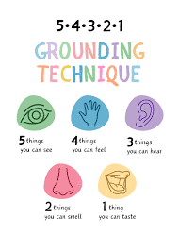
Tehnika 5-4-3-2-1
Notes:
Vaja, ki je uporabna kjerkoli, kadarkoli. Poišči: ​5 stvari, ki jih vidiš (npr. tabla, svinčnik, ura...), ​4 stvari, ki se jih lahko dotakneš (npr. tekstura hlač, mrzla miza...), ​3 stvari, ki jih slišiš (npr. šum prometa, dihanje sošolca...), ​2 stvari, ki jih lahko vonjaš, ​1 stvar, ki jo lahko okusiš (ali 1 dobra stvar o sebi).

Slide 13
Zlata pravila primernega odziva:
​Opazi spremembo: "Opazil sem, da zadnje čase nisi več ti..."
​Validiraj brez sodbe: "Sliši se, da ti je res težko / Verjamem ti, da si pod stresom."
​Ne ponujaj instant rešitev: Namesto "Saj bo", reci "Tukaj sem s tabo."
Vprašaj po varnosti: Če opaziš znake obupa, vprašaj: "Ali so tvoje misli kdaj tako težke, da razmišljaš o tem, da bi si kaj naredil?"
​Poveži s pomočjo: "Sam ti ne znam popolnoma pomagati, lahko pa greva skupaj do svetovalne delavke."

Slide 14

Samopoškodovanje
Ni vedno samomorilen namen.
Različni vzroki in oblike. Lahko je način za obvladovanje stiske in iskanje olajšanja.
Zasvajajoče!
Notes:
Samopoškodovanje je pogost pojav pri mladostnikih. Gre za namerno poškodovanje lastnega telesa v različnih oblikah. Lahko je z namenom, da bi storili samomor ali ne. Pogosto se pri mladostnikih pojavlja kot vedenje brez samomorilnega namena, ima pa drugačne namene (olajšanje negativnih občutkov, iskanje želenega občutka, reševanje medosebne težave - iskanje pomoči ali odstranjevanje zahtev) in je pridruženo duševnim motnjam. Pogosto samopoškodovanje neposredno sledi stiski. Opažamo, da se samopoškodovalno vedenje hitro lahko utrdi in ga je sčasoma vse težje omejevati - je zasvajajoče.
Samopoškodbe imajo različno ozadje in pojavne oblike, od navidez neškodljivih do resno ogrožujočih s samomorilnostjo, zato moramo vsako samopoškodovanje razumeti kot opozorilo in klic na pomoč. Odzovemo se brez obsojanja, z zaskrbljenostjo in pripravljenostjo pomagati poiskati pomoč.

Slide 15
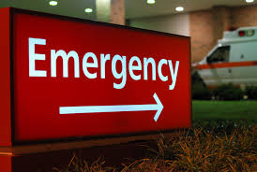
Samomorilnost - SPEKTER
Poskus
Načrt
Misli o samomoru
Tvegana vedenja
Misli na smrt
Notes:
Pri samomorilnosti gre za spekter vedenj. Spekter pomeni, da se stopnjujejo po resnosti. To mora oceniti strokovnjak.
Misli o minljivosti, smrti - posredno samouničevalno vedenje (tvegana vedenja v športu, prometu, zloraba substanc, zavračanje zdravljenja) - misli na samomor - zbiranje idej o načinih samomora - samomorilni načrt - poskus samomora - izveden samomor. (2)

Slide 16
Samomorilnost - Miti, ki ‘‘ubijajo’’:
"Če vprašam o samomoru, mu bom dal idejo." | To dokazano ni res, s tem odpremo vrata za pogovor.
"Kdor o tem govori, tega ne bo storil." | Večina ljudi pred poskusom kaže jasne znake.
"Samo išče pozornost." | Iskanje pozornosti je klic na pomoč, oseba ne ve kako drugače izraziti stisko.

Slide 17

Samomorilnost - znaki, ki jih ne smemo spregledati
Besedni znaki: "Bolje bi bilo, če me ne bi bilo", "Saj bo kmalu vseeno", "Vse je brezveze".
Vedenjski: Iskanje načinov (iskanje po spletu), urejanje zadev (vračanje dolgov, brisanje profilov), nenaden mir po obdobju hude stiske (to je lahko nevaren znak, da je oseba sprejela odločitev), poslovilno pismo.
Notes:
Prepoznava samomorilnosti: oseba lahko samomorilnost izrazi bolj ali manj direktno, z besedami ali vedenjem.
Besedni znaki: Izjave kot so ‘Bolje bi bilo, da me ne bi bilo’ ‘Kmalu bo vseeno’ ‘Kmalu me ne bo’ ‘Vse je brezveze’ ‘Ne morem več’.
Vedenjski znaki: urejanje zadev (vračanje dolgov, brisanje profilov, reševanje starih zamer), iskanje načinov (po spletu), pisanje poslovilnega pisma, nenaden mir po obdobju hude stiske.

Slide 18
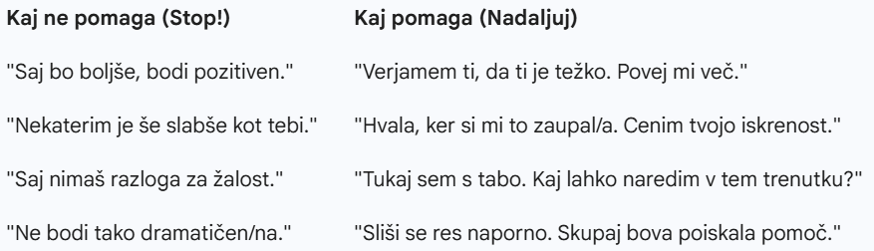
Samomorilnost - kaj reči? Kaj storiti?
Če je življenje ogroženo, povej odrasli osebi. To ni izdaja zaupanja, ampak reševanje življenja!

Slide 19

Viri pomoči
Katere 3 osebe lahko pokličeš ob 3. zjutraj?
Starši, učitelji, prijatelji.
Službe za pomoč:
šolska svetovalna služba,
izbrani zdravnik → napotitev k specialistu,
#ToSemJaz - anonimno spletno svetovanje,
TOM Telefon: 116 111 (vsak dan med 12.00 in 20.00),
Klic v duševni stiski: 01 520 99 00 (vsako noč med 19:00 in 07:00),
Urgentne psihiatrične ambulante (Ljubljana Grablovičeva ul. 44 b, UKC Maribor),
Nujna medicinska pomoč: 112 (24/7 v nujnih primerih).

Slide 20
​3 STVARI, KI SI JIH ZAPOMNI DANES:
​Skrb za duševno zdravje je enako pomembna kot skrb za fizično telo. "Biti down" je človeško, ostati v tem sam pa ni potrebno.
Pomoč obstaja in deluje. Več kot 80 % ljudi s pravo podporo premaga simptome anksioznosti in depresije.
​Tvoje poslušanje lahko spremeni (ali reši) življenje.

Slide 21
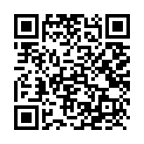

Slide 22
Viri
Zbrana poglavja iz otroške in mladostniške psihiatrije, del 3/ uredila Maja Drobnič Radobuljac, Peter Pregelj ; [avtorji različni strokovnjaki s področja dela z otroki z duševnimi motnjami]. Ljubljana: Medicinska fakulteta, Katedra za psihiatrijo, 2018.
Z zdravjem povezana vedenja v šolskem obdobju med mladostniki v Sloveniji, izsledki raziskave HBSC 2022. [spletni vir, 3. 2. 2026]. Povezava: Z zdravjem povezana vedenja v šolskem obdobju med mladostniki v Sloveniji (Izsledki mednarodne raziskave HBSC, 2022) | Nijz.

